Slide 1
第4讲：语言的演变与发展
王小溪
wxx@pku.edu.cn

Slide 2
提要
1、语言最初是怎么产生和形成的？
2、语言后来是怎么发展和演变的？有何特点？
3、语言随着社会的分化而分化
随着社会的统一而统一

Slide 3
语言的起源之谜
从古代到1930~年代，曾有过各种不同的语言起源说
神授说：婆罗门教经书《吠陀》、基督教的《圣经》、
苗族的传说
人创说：“摹声说” “社会契约说” “手势说” “感叹说”

Slide 4
语言的起源之谜
现代科学的新视角（1950~年代之后 ）
（考古学、古人类学、遗传学、神经科学、心理学、计算机模拟科学以及语言学）
历史语言学：语言的谱系图 单源说
考古学和古人类学：人类大脑的容量
DNA线粒体：走出非洲的“非洲能人” 单源说vs多源说
VS最近的考古发现
神经科学和心理学

Slide 5
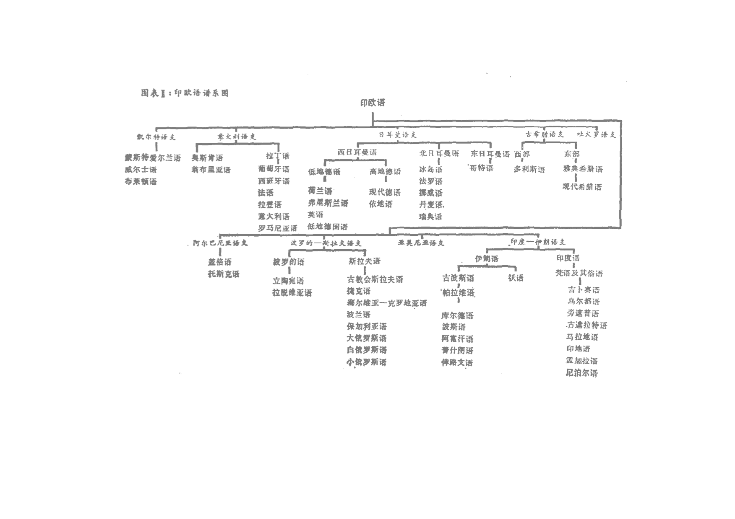

Slide 6
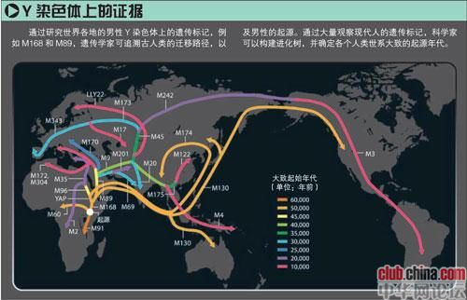

Slide 7
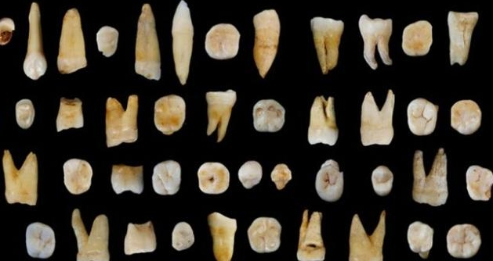
最新发现
中国科学院多位研究员今天在《自然》杂志发表论文，宣布在湖南省道县发现47枚具有完全现代人特征的人类牙齿化石，表明8万至12万年前，现代人在该地区已经出现，是目前已知最早的具有完全现代形态的人类。

Slide 8
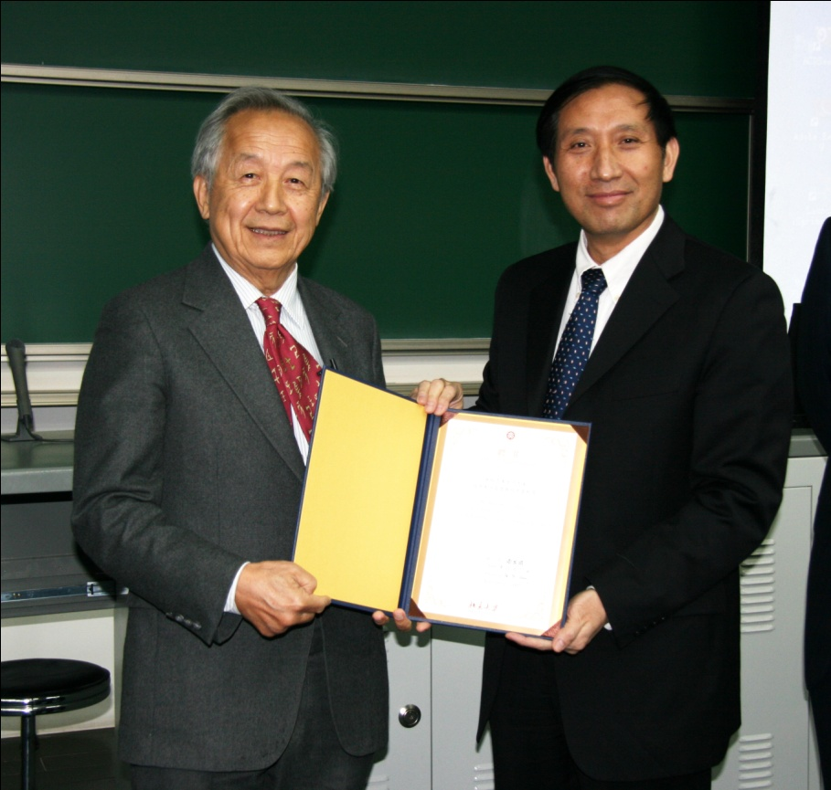
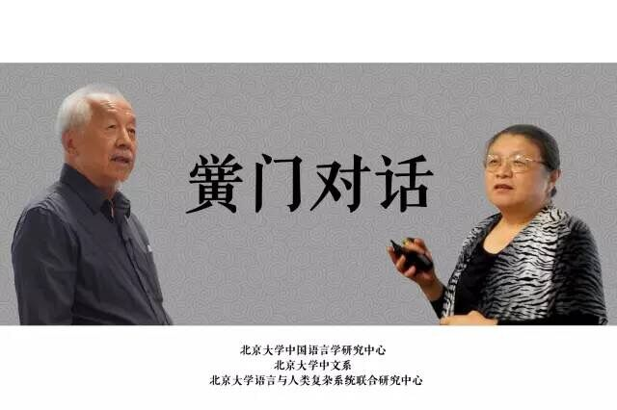
演化语言学
王士元
单源还是多源？

Slide 9
语言产生的三个条件：
1、心理条件：思维能力发展到一定水平
2、生理条件：人类的喉头、口腔声道进化到能够发出清晰的声音
3、社会条件：“已经到了彼此间有些什么非说不可的地步了。”

Slide 10
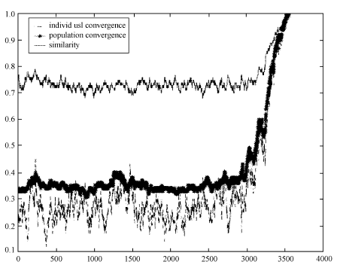
语言产生的方式的假说 涌现现象
王士元《演化语言学中的计算机建模》

Slide 11
语言的发展
古今言殊：语言的历时变化

Slide 12
古今言殊
语音的演变：
英语：knot(结合) knight(武士) gnash(咬牙)
汉语：
远上寒山石径斜，白云深处有人家。
停车坐爱枫林晚，霜叶红于二月花。
北京话：七 八

Slide 13
音节模式的变化
词语的双音节化：
耳朵、鼻子、眉毛
词语的语音减缩
甭（不用）、覅（勿要）
酱紫（这样子）

Slide 14
语汇的变化
古语消失
《诗经·鲁颂》-《駉》[jiōng] (马的名称)
“驈”（yù，身子黑而跨下白的），“皇”（黄白相间的），“骊”（lí，纯黑色的），“黄”（黄而杂红的），“骓”（zhuī，青白杂的），“駓”（pī，黄白杂的），“骍”（xīng，红黄色的），“骐”（qí，青黑成纹象棋道的），“驒”（tuó，青黑色而有斑象鱼鳞的），“骆”（luò，白马黑鬃），駠（liú，红马黑鬃），“雒”（luò，黑马白鬃），“骃”（yīn，灰色有杂毛的），“騢”（xiá，红白杂毛的），“驔”（tǎn，小腿长白毛的），“鱼”（两眼旁边毛色白的）。

Slide 15
词义的变化
扩大
江（长江）、河（黄河）
缩小
臭（气味）、朕（任何人的自称）
转移：指相关或相似的事物
钟（一种乐器）、涕（眼泪）、书（信）
闻（听）

Slide 16
语法的变化
邹忌修八尺有余，而形貌昳丽。朝服衣冠，窥镜，谓其妻曰：“我孰与城北徐公美？” 其妻曰：“君美甚，徐公何能及君也？”城北徐公，齐国之美丽者也。忌不自信……旦日，客从外来，与坐谈，问之：“吾与徐公孰美？”客曰：“徐公不若君之美也。”
1、疑问词提前：我孰与城北徐公美
2、宾语提前：忌不自信
3、介词后省略宾语：与()坐谈

Slide 17
语言的发展演变有哪些特点？

Slide 18
渐变性
不平衡性：在语言内部的不同组成部分之间，以及在不同的地域之间，语言发展演变的速度和方向是不一致的。
词汇最快，语音其次，语法最慢
“盖帽儿” “盖子、钙、草帽儿”
在不同地域发展并不一致：
量词“粒”在广东话
大陆：窝心 感冒
台湾：窝心（贴心） 感冒（不认同）

Slide 19
3、语言的分化和统一
语言随着社会的分化而分化：
社会的地域分化 地域方言
亲属语言
社会的社群分化 社会方言

Slide 20
地域方言
北京话、广东话、上海话、长沙话、厦门话……
词汇： 家具（北京话）—家私（广州话）
萤火虫（北京话）—游火虫（上海、苏州话）—夜火虫（南昌话）—亮火虫（成都话）—火兰虫（广东梅县话）—火金姑（厦门话）—火夜姑（潮州话）—兰尾星（福州话）
他：佢（粤语）-伊（闽语） 给：拿（湘语）-俾（粤语）-互（闽语）
语法：主要是“语序”
你先走。vs 你走先。
给他书。vs 俾书佢。
量词：
一把刀—一张刀（广州话）—一只刀（潮州话）
一棵树—一坡树（广州话）—一丛树（厦门话）

Slide 21
地域方言的联系
语音上有规律的对应关系
上海话 声母 p 北京话p “比、臂”
p’ 北京话p’ “怕、派、炮”
b 北京话p 仄声字 “倍、避”
北京话p’ 平声字 “旁、袍”

Slide 22
方言区分的依据
语音
词汇
语法
7-10个方言区
官话(北方、江淮、西南)
晋方言，湘方言，粤方言，吴方言，闽方言，客家方言，赣方言，平话

Slide 23
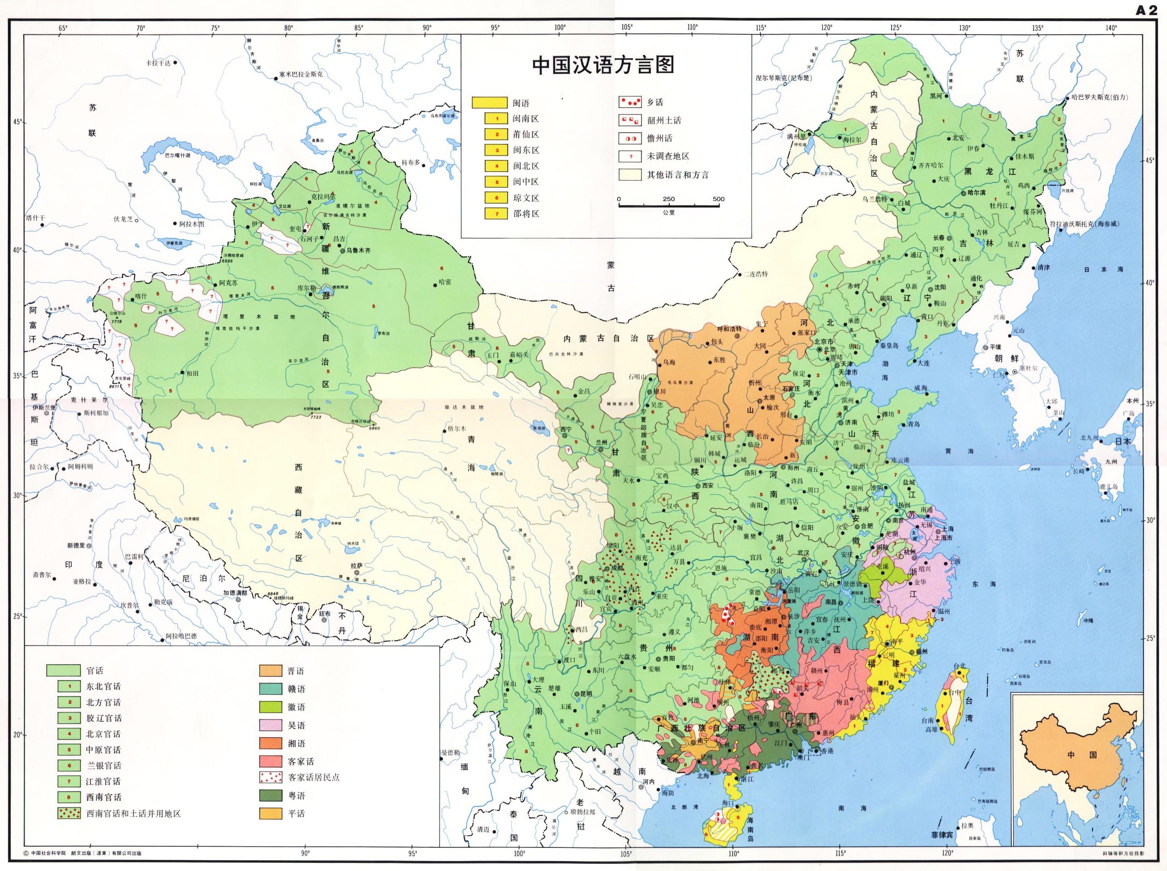

Slide 24
推广普通话是否意味着方言逐步消失？……

Slide 25
亲属语言
当社会由不完全分化走向完全分化，那么一种语言的分支或地域变体就转变为各自独立的语言。
拉丁语 →
法语、意大利语、西班牙语、葡萄牙语、罗马尼亚语
这些语言之间的历史同源关系就叫做亲属关系。
他们在语音上也存在规律的对应关系。
根据语言的亲属关系可以对世界上的语言进行分类，把有亲属关系的语言归在一起，把没有历史同源关系的语言互相分开，这就是“语言的谱系分类”。

Slide 26
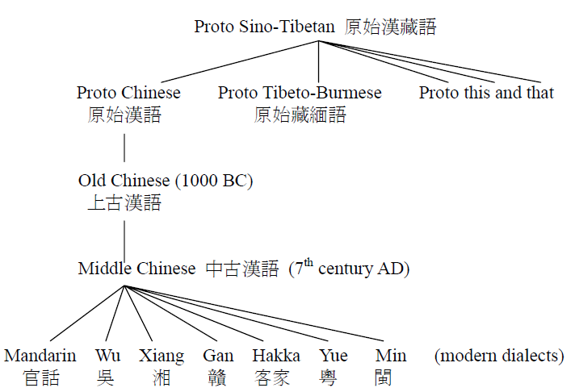

Slide 27
社会方言
同一个语言社会的同一个地区的人们说的话是不是就完全一样呢？

Slide 28
社会方言
不同社会特征
哥儿们这就忒损了。
你这样太不讲道德了。
阶层：
白人、黑人——黑人英语 （社会下层阶级的社会方言）
cart(运货马车)car(汽车) r不发音
第三人称单数 -s常省略 She like the book

Slide 29
社会方言
职业：（行话）
码洋、呆帐、红案、白案、教案、板书
文化程度：
肥皂——胰子 我们——姆末
性别：
女孩喜欢用：adorable(极可爱的) charming(极好的)
divine(好极了) lovely(令人愉快的)
秘密团体——黑话
票 撕票 花票 票房

Slide 30
语言的统一
语言随着社会的统一而统一
统一的条件：社会在政治、经济、文化等方面统一程度不断提高。
统一的方式：选择一种方言作为各方言区之间的交际工具，将其称作“通用语”。“雅言、官话”

Slide 31
语言的接触和影响
1、语言的借用
2、语言的并存
3、语言的混合

Slide 32
语言的“借用”
我的语言用了你的语言中的成分，你的语言用了我的语言中的成分，这就是语言的“借用”。
借词 外来语
吉普、沙发、尼龙、拷贝、雷达、扑克、克隆

Slide 33
语言的“并存”
也就是双语现象，指某一言语社团使用两种或多种语言的一种社会现象。
云南西双版纳地区 基诺族

Slide 34
语言的“混合”
在不同语言频繁接触的地区，来源于不同语言的成分可能混合在一起，产生一种与这些语言都不相同的新的交际工具，这就是“语言混合”现象。
有“洋泾浜语”和“克里奥尔语”两种类型。

Slide 35
语言的“混合”
洋泾浜语
只用于口头交际，没有书面形式。
语音上夹有当地音，经过了当地语音系统的改造；
词汇上数量有限，来自外来语言；
语法上不同语言的混合，语法规则减少到最低限度
洋泾浜英语：
两本书 two piece of book
随着社会的发展，有的洋泾浜语消失；
有的发展成为一个国家或一个地区通用的交际工具
——克里奥耳语

Slide 36
克里奥耳语
新几内亚“新美拉尼西亚语”；加勒比海地区：以法语为基础；美洲大陆：以英语为基础。
以洋泾浜语座位共同交际工具的状况长期存在，新的一代人把洋泾浜语作为母语来学习，于是洋泾浜语就成为了他们的第一语言，这时洋泾浜语也就转变为克里奥耳语。
扩大语汇、完善语法、形成书面语体
也会更向基础语言靠拢，成为基础语言的一种变体。

